Slide 1
Les homonymes
Pour communiquer Page 116-117
Niveau : 5AEP
www.leadingeducation.ma

Slide 2
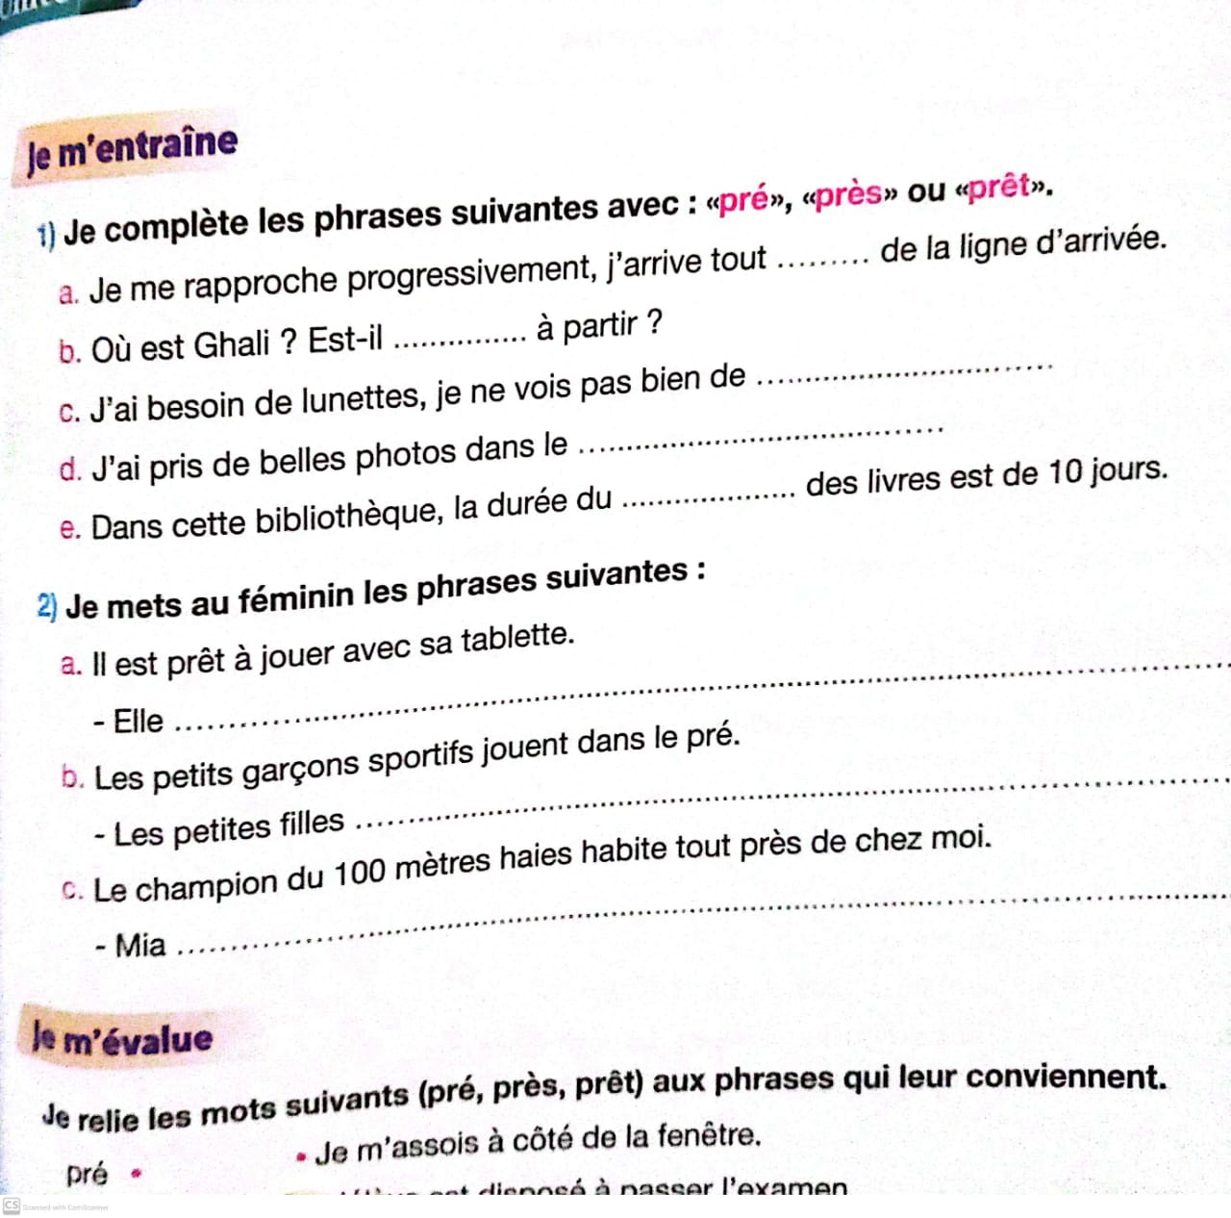
près
prêt
près
pré
prêt
est prête a jouer avec sa tablette
sportifs jouent dans le pré.
La championne du 100 mètres haies habite tout près de chez moi.

Slide 3
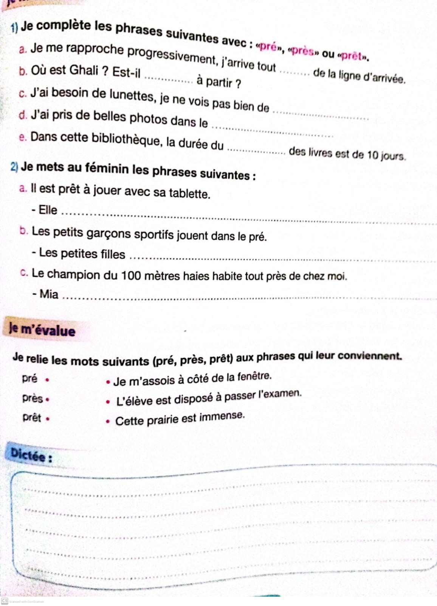
Paul est prêt à partir. Il habite près de la montagne, dans un pré rempli de fleurs sauvages et de papillons.

